Slide 1


MAPA MENTAL
La Entrevista
ESCUELA NORMAL DE EDUCACION PREESCOLAR
MATERIA: HERRAMIENTAS PARA OBSERVACIO Y EL APRENDIZAJE
PATRICIA CAROLINA CERDA MELACIO
ALESSANDRA ESCOLASTICO RUIZ
CAROLINA ESPARZA SANCHEZ
TANIA MELISA GUTIERREZ FONSECA
ALONDRA LIZBETH RUIZ GALLEGOS

Slide 2













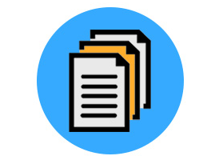




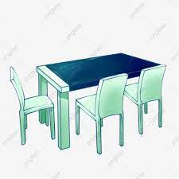


























2
3
Tu texto
4
5
1
¿Cómo hacer una buena entrevista?
Planeación
6
La Entrevista
Materiales
Elementos para
la comprensión
de la entrevista
Tecnicas de entrevista

